Slide 1
Financování a rozpočet
Obecné:
Grant je poskytnut v Kč a v projektech je vždy vyžadováno spolufinancování ze strany žadatele (10 % nebo 40 % dle právní formy žadatele).
Grant = maximální částka, kterou nelze navýšit.
Způsobilé výdaje = Pokyn pro způsobilé výdaje
Odpisy majetku - Pořizovací cena majetku schváleného v žádosti je uznatelná jako oprávněný výdaj v plné výši. Odpisy nejsou oprávněným výdajem projektu
Investiční majetek maximálně 85 % z dotace!
Notes:
Úvod, hlavní témata. Nevím, zda uvedu hned v úvodu, na závěr nebo u relevantních slajdů. Slajdů je v prezentaci cca 50 (těchto 6 je mých), tak nechci přidávat příliš mnoho slajdů. Pro účastníky by to byl horor.

Slide 2
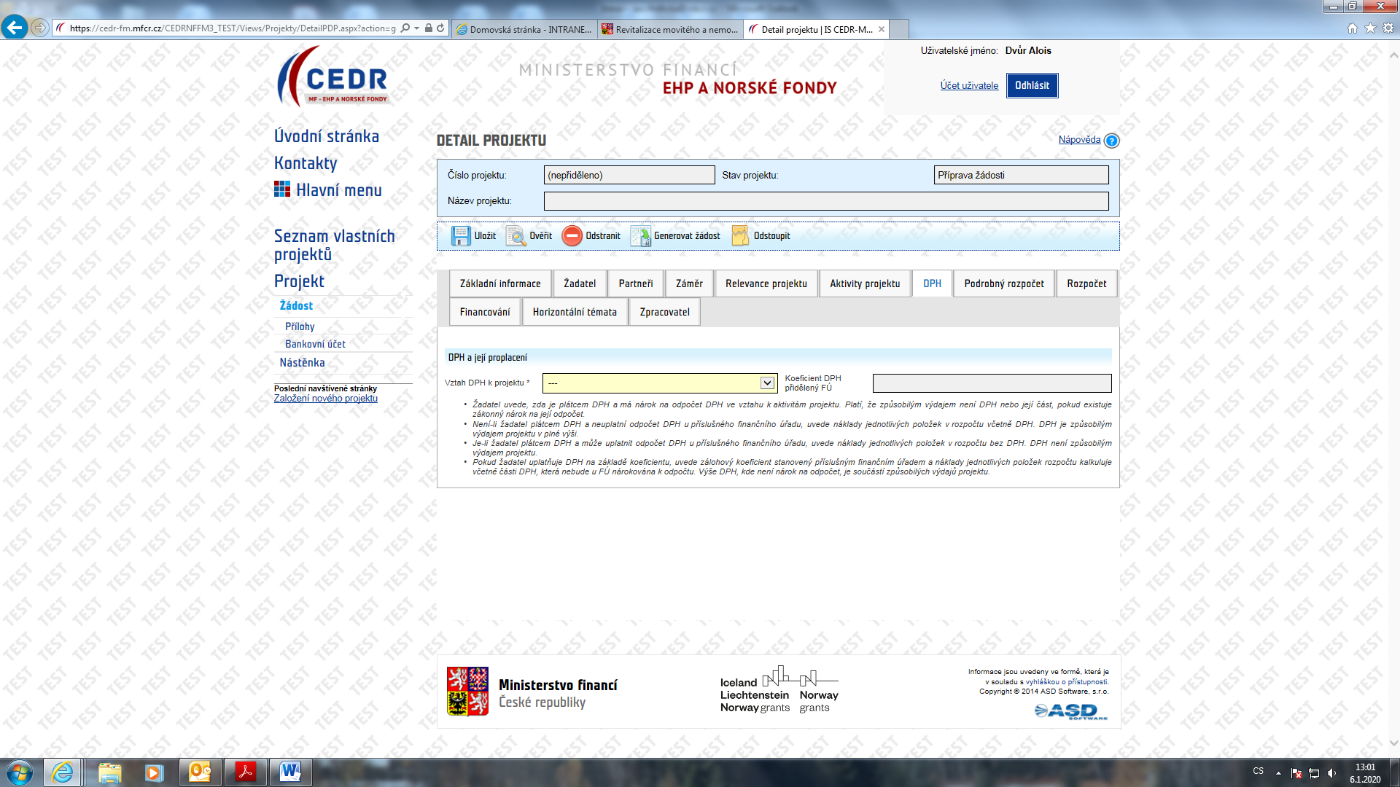
DPH
Notes:
Zde budu zjednodušeně hovořit o tom, že žadatel vždy musí vyplnit zda je či není plátcem DPH. Pravidlo pro uplatnění je jednoduché, pokud existuje zákonný nárok na odpočet DPH, tak DPH není způsobilým výdajem. Tj. Pokud je žadatel plátcem, vyplní částky dále v rozpočtu bez DPH, pokud plátcem není , tak vyplní částky včetně DPH. Dále je nutné uvést, že pokud žadatel uplatňuje DPH na základě koeficientu, tak do této kolonky uvede zmíněný zálohový koeficient.

Slide 3
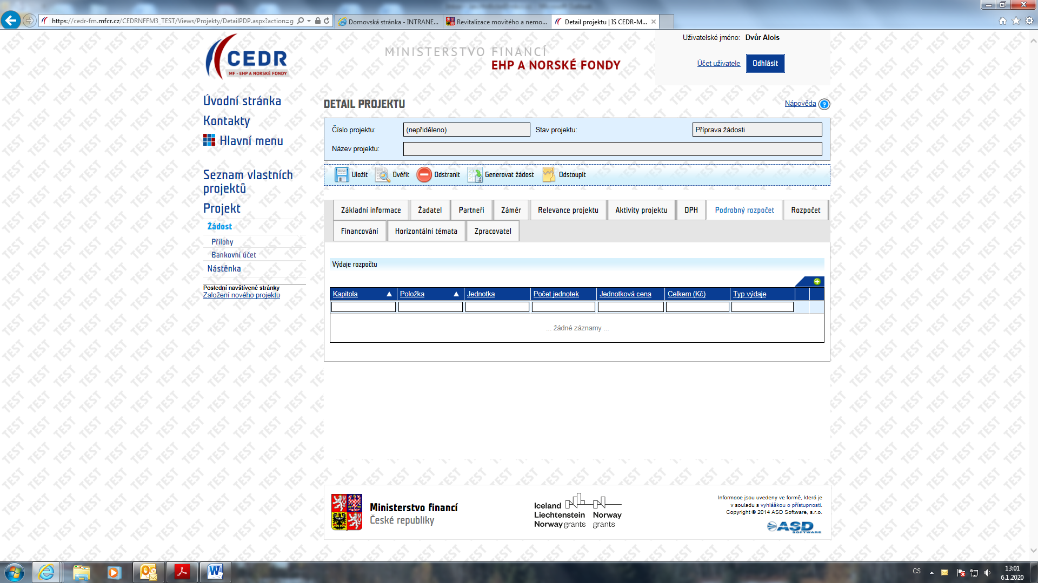
Podrobný rozpočet 1
Notes:
Podrobný rozpočet. Začnu obecně, že rozpočet se tvoří tím, že se vlastně vkládá do IS CEDR pomotí zeleného pluska každý jednotlivý výdaj zvlášť. Zde je důležité zmínit, že tento rozpočet musí být provázaný s žádostí. V jednotlivých aktivitách je vhodné zmínit, co v rámci konkrétních aktivit bude hrazeno. Je nutné, aby po přečtení žádosti bylo jasné, proč jsou dané položky rozpočtu v žádosti uvedeny. Čím větší provázanost, tím větší logika a tím větší šance u hodnotitelů.

Slide 4
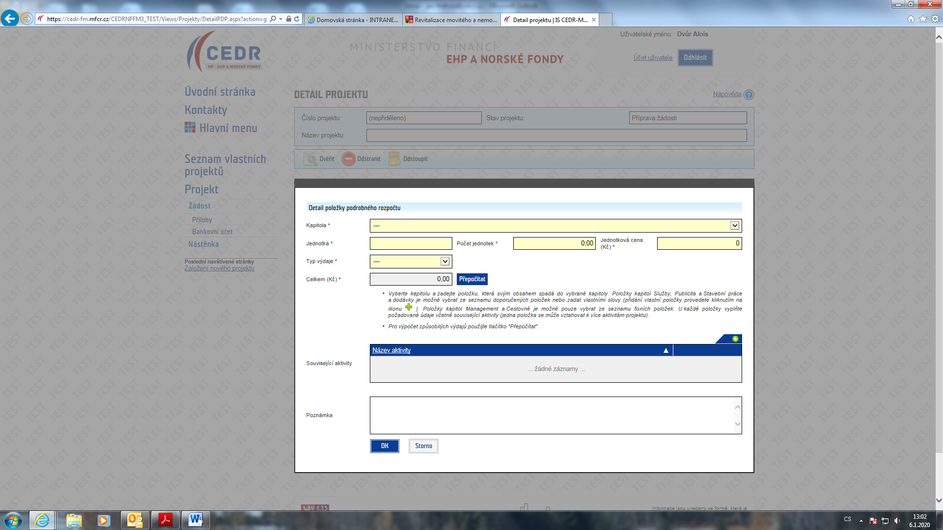
Podrobný rozpočet 2
Notes:
Systém mu dá na výběr vždy kapitolu, položku/fixní položku, jednotku, počet jednotek, jednotkovou cenu, typ výdaje, související aktivitu a případné dodatečné informace.
To by mělo být jasné, nicméně zmíním příklad fixní položky na cestovné a management, kde jsou položky jasně dané.
V rámci fixních položek vysvětlím na příkladu perdiems, kdy budou v projektu perdiems na české experty pro cestu do zahraničí a norské experty pro cestu do ČR. Tedy, že hodnota je stanovena průměrem.
Pokud jsou položky stanoveny komplikovanějším výpočtem než-li jednotka x jednotková cena, je vhodné uvést tento výpočet na konkrétní aktivitě do dodatečných informací/poznámky.
Typ výdaje je zásadní pro nepřekročení hranice 85 % investic z dotace projektu. Tj. pokud se stanoví nad 85 % systém nenechá žádost předložit.

Slide 5
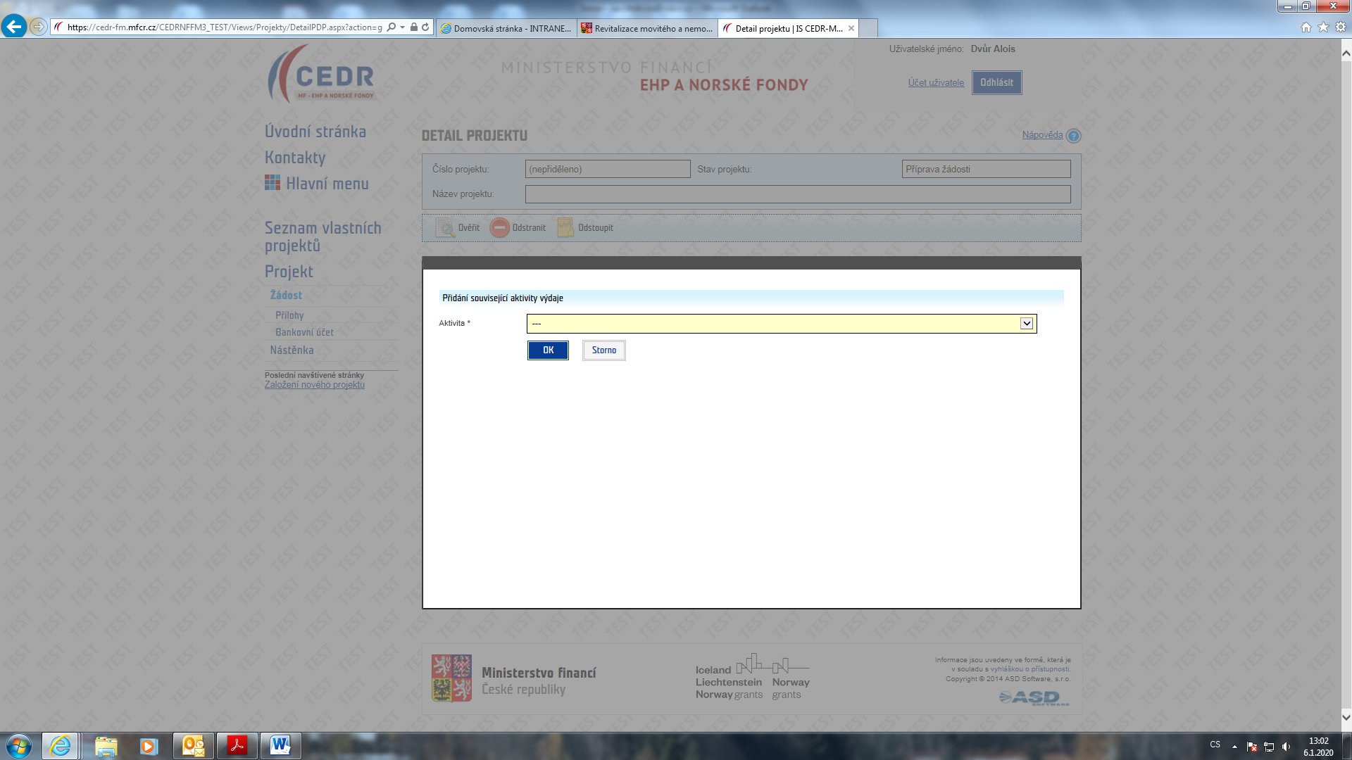
Podrobný rozpočet 3
Notes:
Provázanost s aktivitami. Neznamená pouze zde označit danou aktivitu, ke které se výdaj váže, ale z popisu aktivity musí být potřeba výdaje jasná.

Slide 6
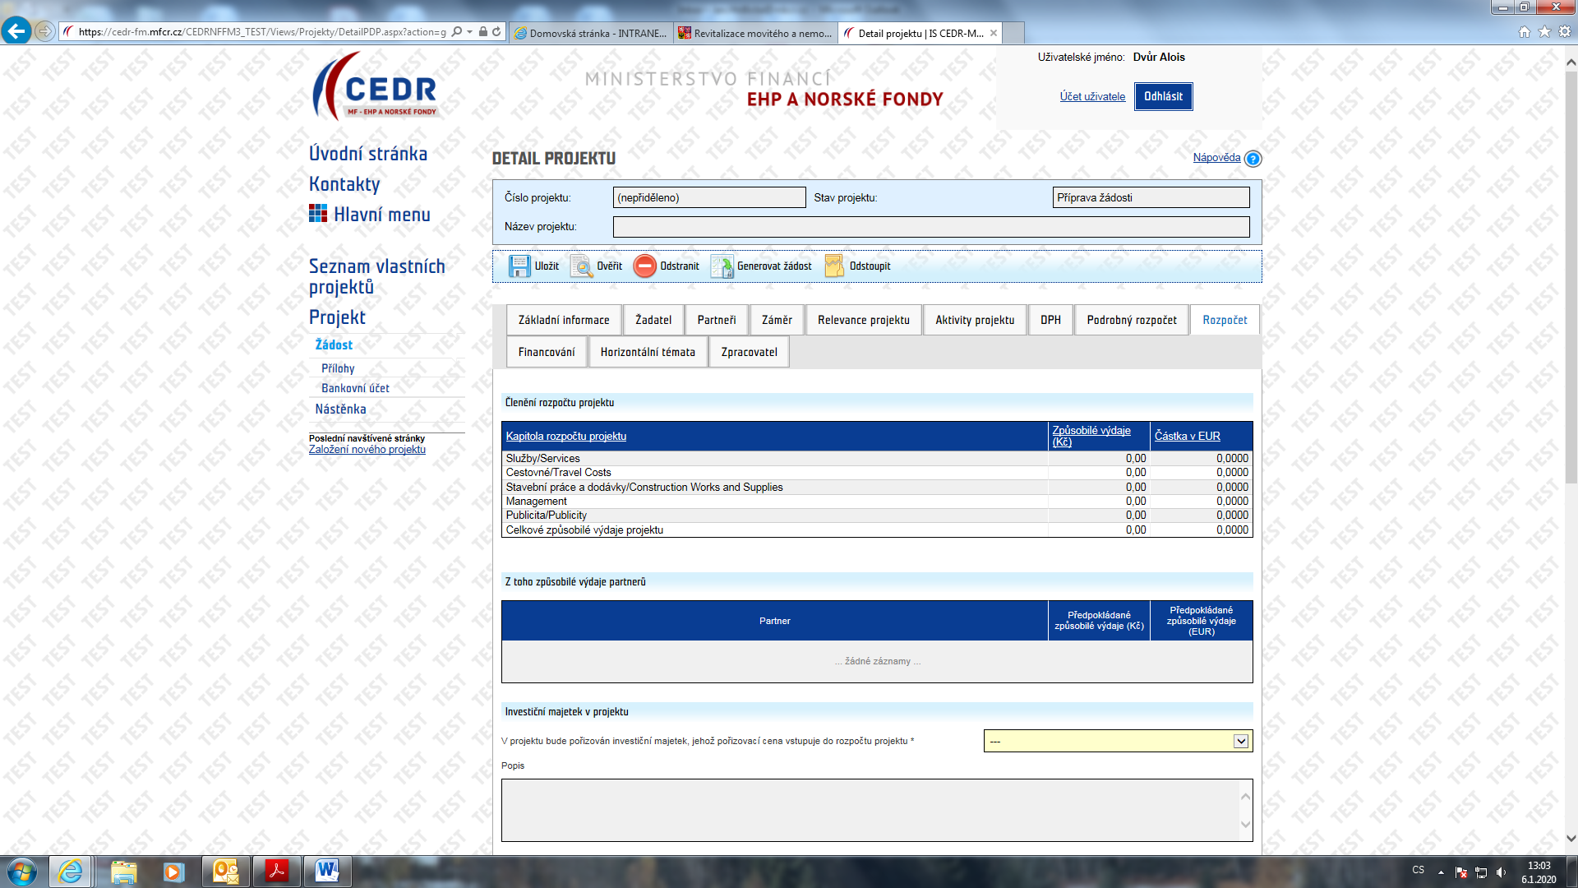
Rozpočet 1
Notes:
Po vložení jednotlivých výdajů se v záložce Rozpočet vygeneruje rozpočet a jeho členění dle kapitol.

Slide 7
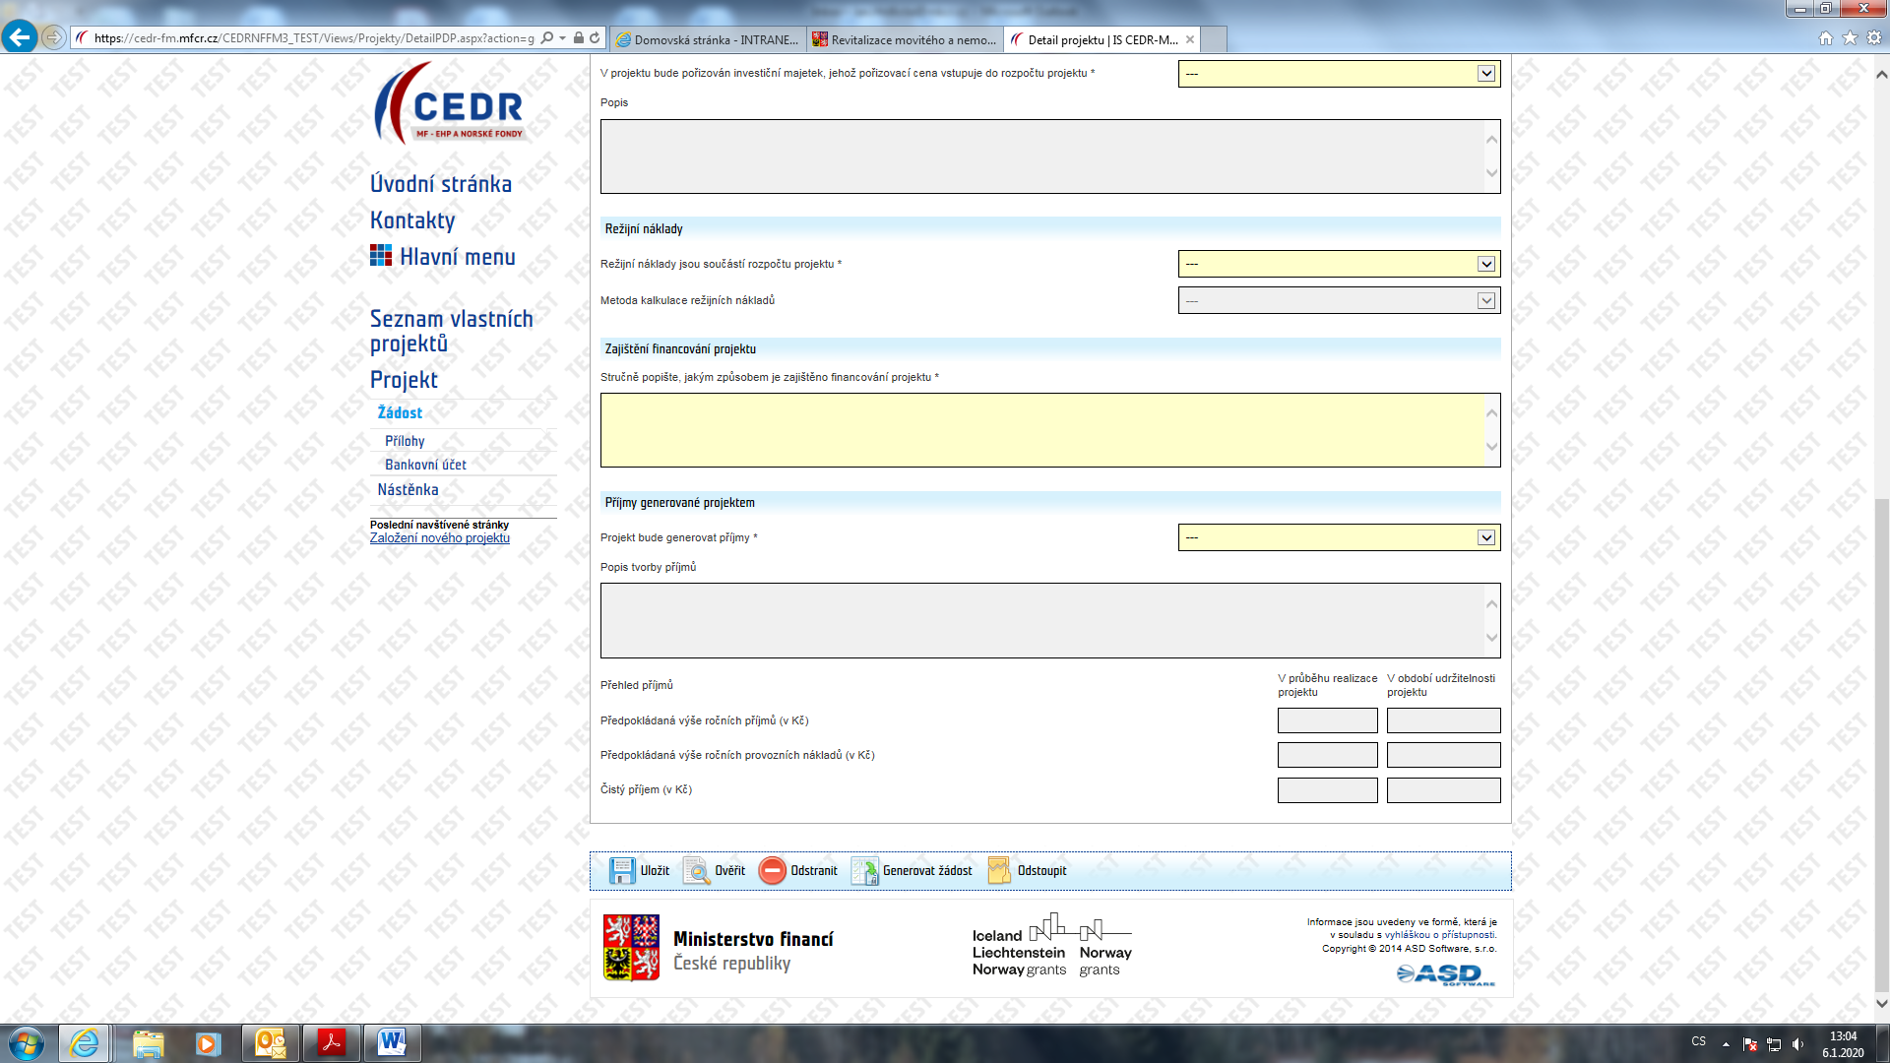
Rozpočet 2
Notes:
Režijní náklad – typ výpočtu si musí žadatel zvolit sám.
Příjmy – je nezbytné, aby žadatel příjmy uvedl již na začátku projektu. V průběhu realizace nebude již možné hodnotu této ,,položky‘‘ měnit.

Slide 8
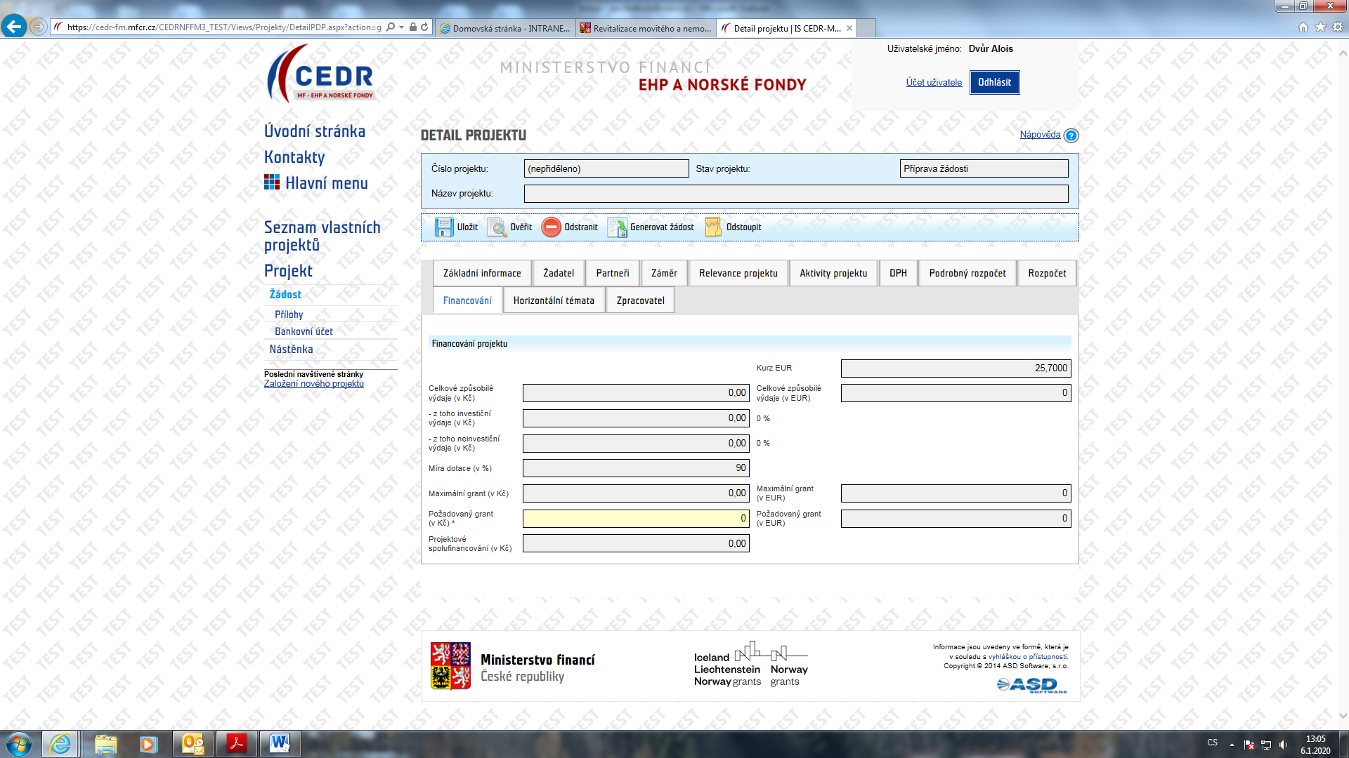
Financování
Notes:
Na základě výdajů vložených do rozpočtu a právní formy žadatele se vygenerují jednotlivé atributy financování projektu. Žadatel pouze zvolí požadovaný grant, který může být nižší než maximálně povolená míra grantu (tedy dobrovolně).
Co dál? Možnosti:
Perdiems
Příjmy generované projektem
Osobní výdaje – dpp, dpč, dodatek ke smlouvě, ale vše max 1,5 úvazku.
Výdaje partnerů jdou vždy přes KP, lze i prostřednictvím auditní zprávy

